Slide 1
제10 과: 성격
(말하기)
Trường Đại học FPT
Khoa: …..
Môn: Hàn ngữ trung cấp 1 – KOR 311

Slide 2

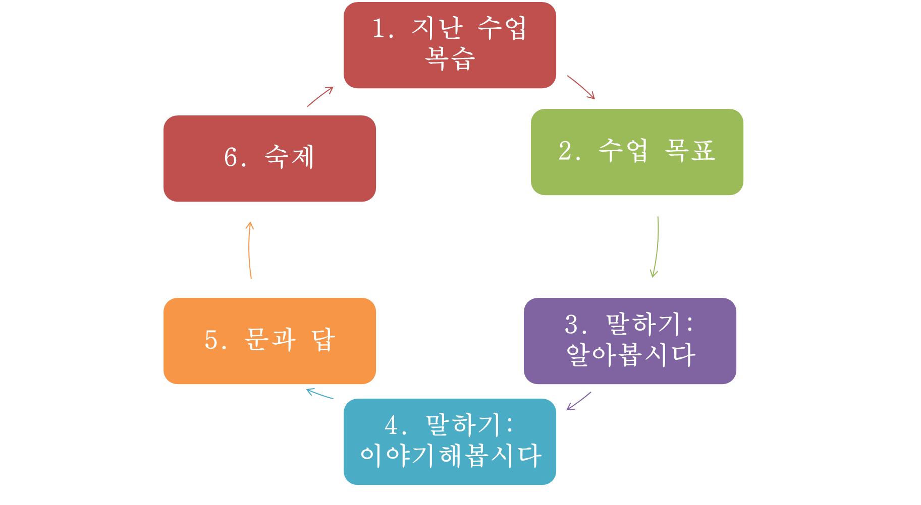
수업 내용
http://fpt.edu.vn

Slide 3

1. 지난 수업 복습
Nhắc lại kiến thức cũ.
1. 기본 어휘: 42단어
2: 기본 문법:
-다고 하다,
-냐고 하다,
-(으)ㄹ까 하다
3.
Mời 2~3 sinh viên lên bảng viết 10 từ vựng ngẫu nhiên đã học tiết trước. Đồng thời các bạn khác viết vào giấy nộp lại cho giảng viên.
http://fpt.edu.vn

Slide 4


1. 지난 수업 복습
1. 다음 설명에 맞는 말을 <보기>에서 찾아 쓰십시오.
<보기> 변경하다 예약하다 취소하다 귀국하다 일정을 짜다
(1) 해외로 여행을 갔다가 돌아오다…………………………
(2) 여행하는 동안 할 일을 미리 정하다 ……………………
(3) 여행지나 여행 종류 등을 바꾸다 …………………………
(4) 숙박 시설이나 항공권 등을 미리 약속하다 ……………
(5) 예정된 일을 하지 않다 ………………………… ……
귀국하다
일정을 짜다
변경하다
예약하다
취소하다
http://fpt.edu.vn

Slide 5


1. 지난 수업 복습
2. 알맞은 것끼리 연결하십시오.
(1) 배낭여행 ⓐ 학교에서 선생님과 친구들과 함께 떠나는 여행
(2) 수학여행 ⓑ 결혼식을 끝낸 후 부부가 함께 가는 여행
(3) 신혼여행 ⓒ 여행사에서 여행 계획을 세워 여행하는 단체여행
(4) 패키지여행 ⓓ 필요한 것만 넣어서 가방 하나 메고 떠나는 여행
http://fpt.edu.vn

Slide 6
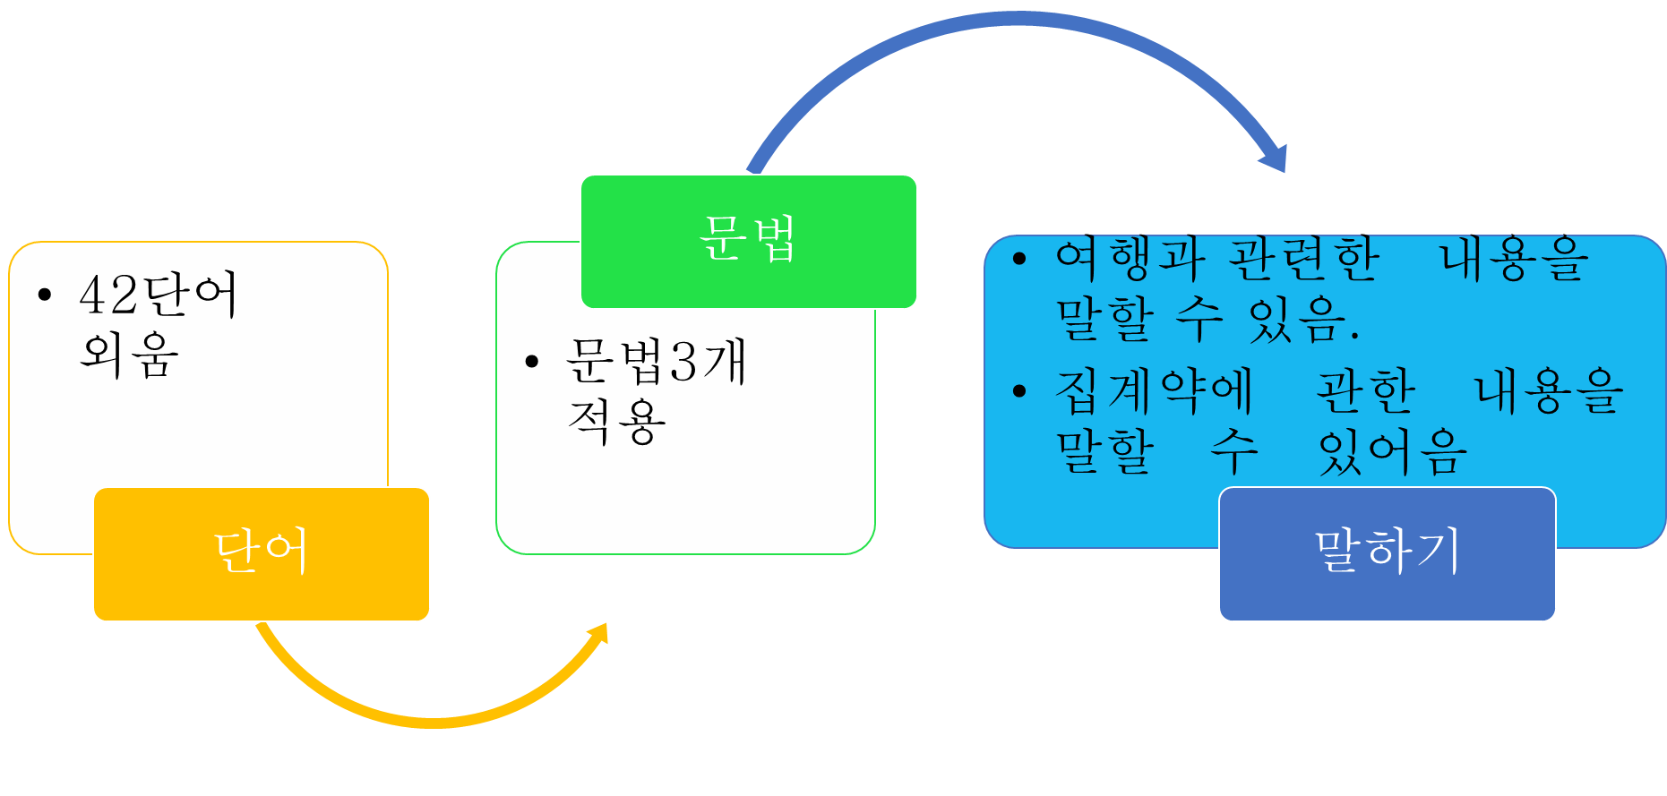
2. 수업 목표
http://fpt.edu.vn

Slide 7


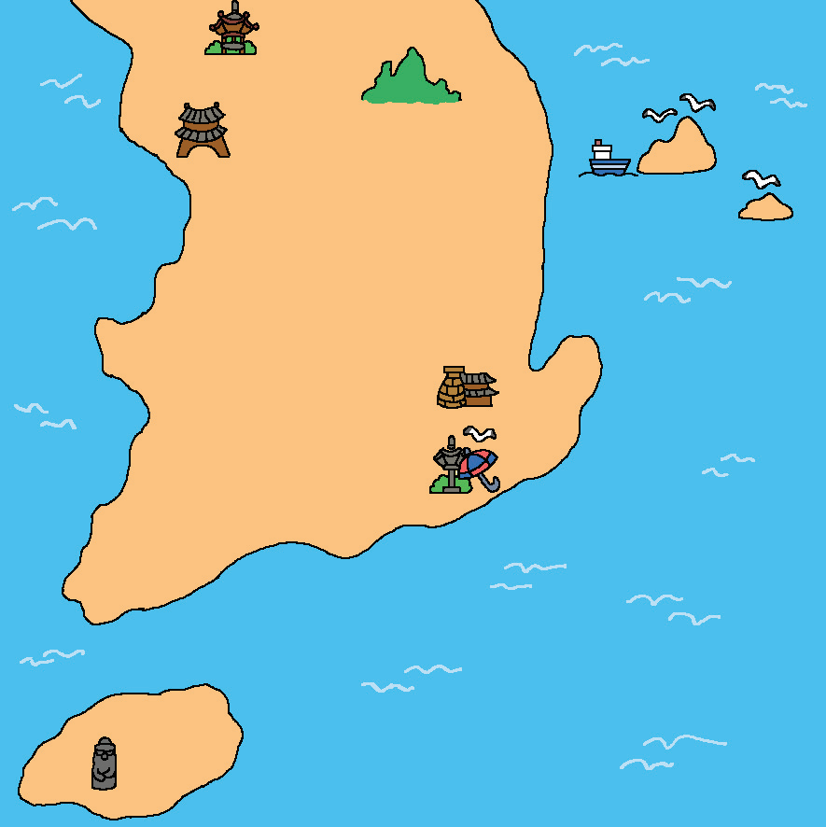

3. 말하기: 알아봅시다
1.여러분은 무엇을 할 생각입니까? <보기>와 같이 이야기해 보십시오.
<보기>
A: 화씨는 방학하면 뭘할 거예요?
B: 음,저는 방학하면 배낭여행을 떠날까 해요
http://fpt.edu.vn

Slide 8
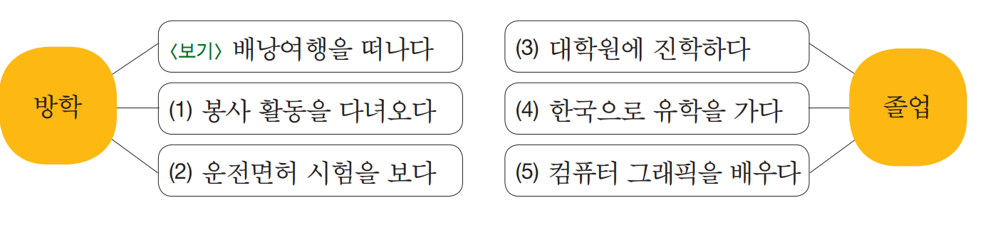
3. 말하기: 알아봅시다
1. 여러분은 무엇을 할 생각입니까? <보기>와 같이 이야기해 보십시오.
http://fpt.edu.vn

Slide 9


3. 말하기: 알아봅시다
1. 여러분은 무엇을 할 생각입니까? <보기>와 같이 이야기해 보십시오.
1. 봉사 활동을 다녀올까 해요
4. 한국으로 유학을 갈까 해요
2. 운전면허 시험을 볼까 해요.
5. 컴퓨터 그래픽을 배울까 해요
3. 대학원에 진학할까 해요.
http://fpt.edu.vn

Slide 10

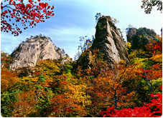
3. 말하기: 알아봅시다
2. 다음 표를 보고 <보기>와 같이 친구와 이야기해
<보기>
디엠: 이번여행은강원도로 갈까 해요.
화: 그래요?그럼설악산에꼭가보세요.공기가
아주 맑다고 해요.
http://fpt.edu.vn

Slide 11
3. 말하기: 알아봅시다
2. 다음 표를 보고 <보기>와 같이 친구와 이야기해
보기 | 강원도 | 설악산 | 공기가 맑다
(1) | 경상도 | 경주 | 유적이 많아서 외국인들이 많이 가다
(2) | 전라도 | 전주 | 비빔밥이 유명해서 사람들이 많이 찾다
(3) | 북부베트남 | 하롱베이 (Vịnh Hạ Long) | 크고 작은 많은 기암괴석과 마치명작의 조각품을 보는 것 같은 아름다운 섬으로 유명하다
(4) | 중부지역 | 후에(Huế) | 1802년부터 1945년까지 응우옌왕조의 수도였고 많은 역사적 기념물과 건축물들로 유명하다
http://fpt.edu.vn

Slide 12
3. 말하기: 알아봅시다
1. 여러분은 무엇을 할 생각입니까? <보기>와 같이 이야기해 보십시오.
(1)
디엠 : 이번 여행은 경상도로 갈까
해요.
화 : 그래요? 그럼 경주에 꼭 가
보세요. 유적이 많아서
외국인들이 많이간다고 해요.
(2)
디엠 : 이번 여행은 전라도로 갈까 해요.
화 : 그래요? 그럼 전주에 꼭 가보세요.
비빔밥 이 유명해서 사람들이
많이 찾는다고 해요.
http://fpt.edu.vn

Slide 13
3. 말하기: 알아봅시다
1. 여러분은 무엇을 할 생각입니까? <보기>와 같이 이야기해 보십시오.
(3)
디엠 : 이번 여행은 북부 베트남으로 갈까
해요.
화 : 그래요? 그럼 하롱베이에 꼭 가
보세요. 크고 작은 많은 기암괴석과
마치 명작의 조각품을 보는 것 같은
아름다운 섬으로 유명하다고 해요.
(4)
디엠 : 이번 여행은 중부지역으로 갈까
해요.
화 : 그래요? 그럼 후에에 꼭 가보세요.
1802년 부터 1945년까지 응우옌
왕조의 수도였고 많은 역사적
기념물과 건축물들로 유명하다고
해요.
http://fpt.edu.vn

Slide 14
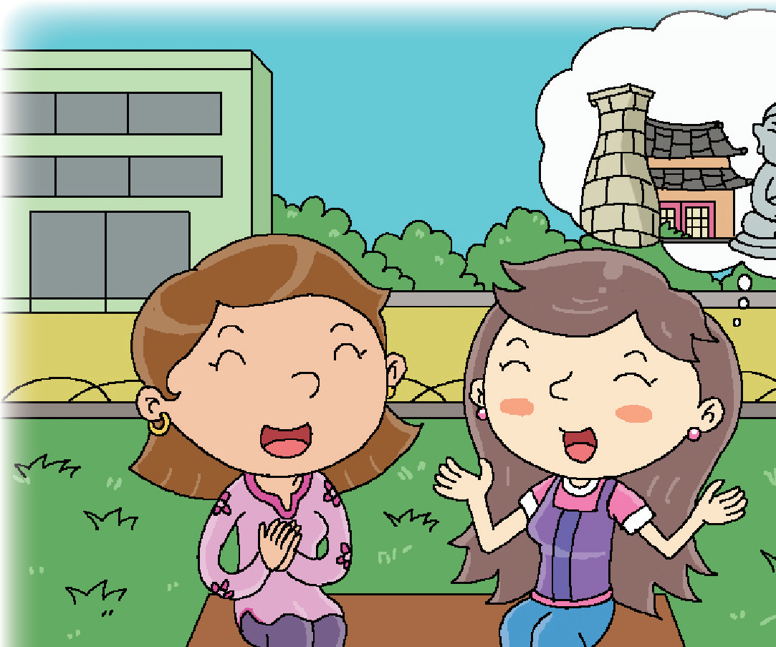
3. 말하기: 알아봅시다
3. 방학 동안 여행을 가려고 합니다. <보기>와 같이 대화해 보십시오
<보기>
추천한 곳 | 경상도 경주
유명한 것 | 경치가 아름답고 신라의 문화 유적이 많다
들은 것 | 한국 학생들도 수학 여행을 많이 가다
http://fpt.edu.vn

Slide 15
3. 말하기: 알아봅시다
3.방학 동안 여행을 가려고 합니다. <보기>와 같이 대화해 보십시오
흐엉: 방학에여행을좀할까하는데,
여행지좀추천해주세요.
유진: 경상도 경주를추천하고싶어요.
흐엉: 경주는뭐가유명한데요?
유진: 경주는경치가 아름답고 신라의 문화 유적이 많아요.
흐엉: 그래요?한번가보고싶네요.
유진: 꼭한번가보세요.한국 학생들도 수학여행을 많이
간다고 해요.
<보기>
http://fpt.edu.vn

Slide 16

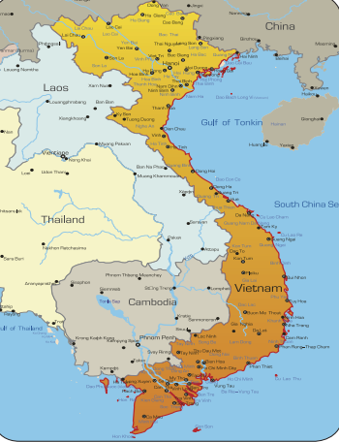

3. 말하기: 이야기해 봅시다
1. 한국인에게 추천하고 싶은 베트남의 여행지가 있습니까? 그곳을 추천하는 이유를 이야기해봅시다.
추천하는 곳 | 추천하는 이유
호치민 | 가장현대적인도시이다
http://fpt.edu.vn

Slide 17
3. 말하기: 이야기해 봅시다
2. 한국 친구에게 어떤 여행지를 추천하는 것이 좋을까요? <보기>와 같이 대화해 보십시오
여행 기간 | <보기> 2월 (4박 5일) | (1) 8월 (6박 7일) | (2)
친구의 질문 | 가족들과 함께 오는데 어디에 가는 게 좋아요? | 캠프를 하고 싶은데 캠프 를 할 수 있는 곳이 있어요?
_x0007_ _x0007__x0007__x0007__x0007__x0007__x0007__x0007__x0007__x0007__x0007__x0007__x0007__x0007__x0007__x0007__x0007__x0007__x0007__x0007__x0007__x0007__x0007__x0007__x0007__x0007_⇩_x0007_ _x0007__x0007__x0007__x0007__x0007__x0007__x0007__x0007__x0007__x0007__x0007__x0007__x0007__x0007__x0007__x0007_⇩_x0007_ _x0007_ _x0007__x0007_ _x0007__x0007__x0007__x0007__x0007__x0007__x0007__x0007__x0007__x0007__x0007_⇩
추천하는 곳 | 퐁냐 케방 국립공원 | 다낭-후에 지역
추천하는 이유 | 세계 자연유산적인 가장 큰 석회암 동굴의 멋을 볼 수 있다 멋진 경치를 구경하고 휴식 시간을 즐길 수 있다 | 다낭 : 베트남 중부지역의 아름다운 지역으로 가족 여행하기에 좋다 후에 : 베트남 역사를 살아 있는 고도의 땅 응우옌 왕조 (Triều Nguyễn)의 모습 을 볼 수 있는 유적지이다
http://fpt.edu.vn

Slide 18
3. 말하기: 이야기해 봅시다
2. 한국 친구에게 어떤 여행지를 추천하는 것이 좋을까요? 대화해 보십시오
수빈: 흐엉씨,지원씨가2월에 4박 5일로베트남에온다고해요.
흐엉: 아,그래요?2월이면베트남날씨가아주좋을때네요.아주덥지않으면서
한국의추위를피할수있거든요.
수빈: 지원씨가가족들과 함께 오는데 어디에 가는 게 좋으냐고해요.
좋은곳을 알면소개좀해주세요.
흐엉: 음……,퐁냐 케방 국립공원이괜찮을거예요.세계 자연유산적인 가장 큰
석회암 동굴의 멋을 볼 수 있고 멋진 경치를 구경하고 휴식 시간을 즐길
수도 있고요.
수빈: 그렇겠네요.흐엉씨가퐁냐 케방 국립공원을추천했다고이야기할게요.
흐엉: 네,지원씨한테미리일정을알려주시면제가안내도해줄수있다고
이야기해주세요.
http://fpt.edu.vn

Slide 19


5. 문과 답
http://fpt.edu.vn

Slide 20

6. 숙제
여행한 적이 있습니까? 그 것에 대해 이야기해 보십시오.
5~8 문장을 준비하고 다음 수업에 친구들 앞에서 말해 보십시오.
http://fpt.edu.vn

Slide 21

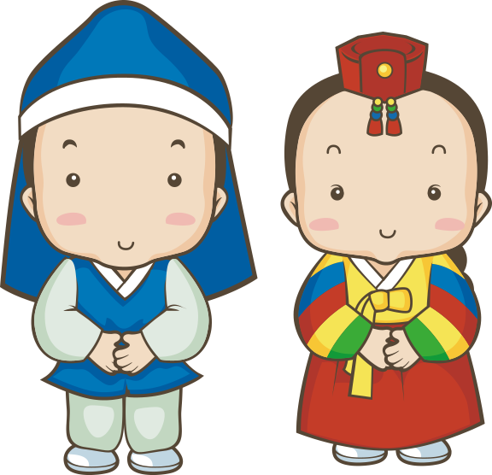
http://fpt.edu.vn

